Slide 1
CV21B.programming02
181250006 曹英瑞
181250156 吴凯程

Slide 2
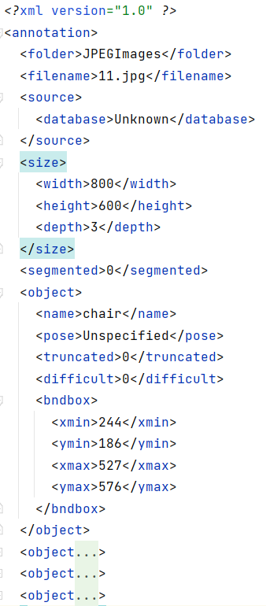
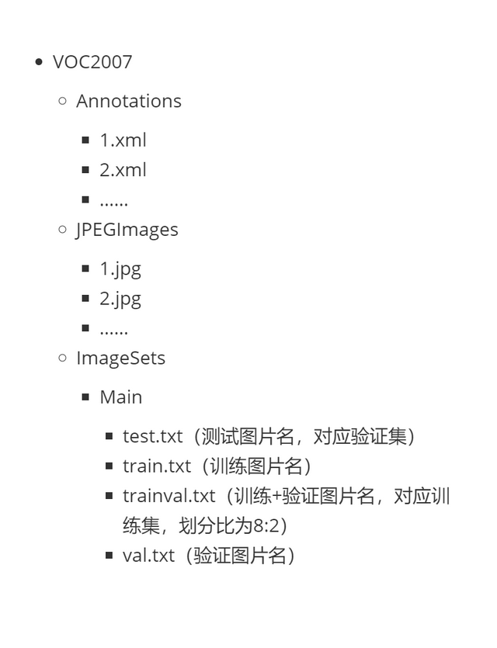
数据处理

Slide 3
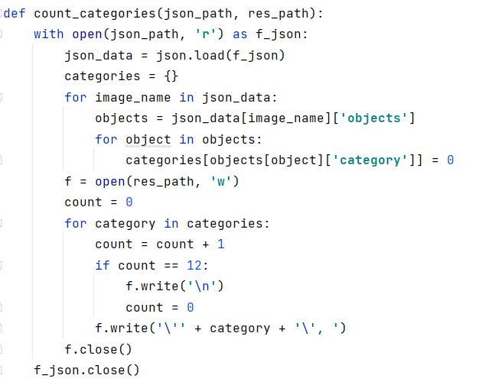
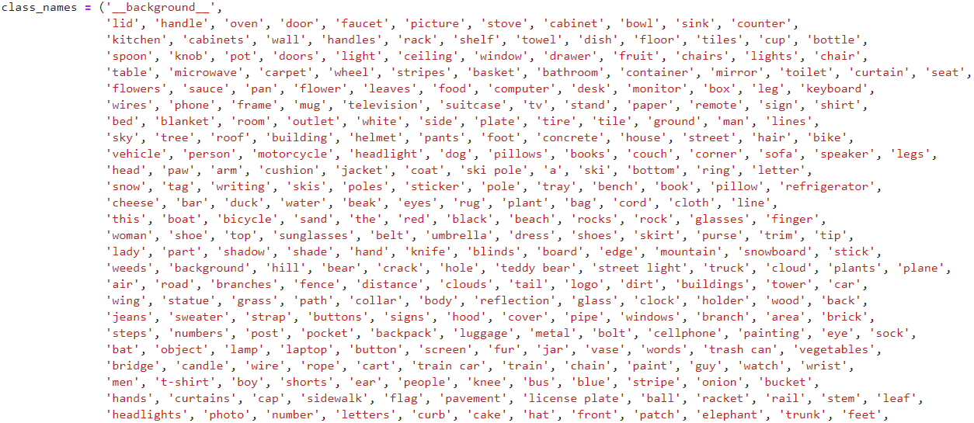
类型统计

Slide 4
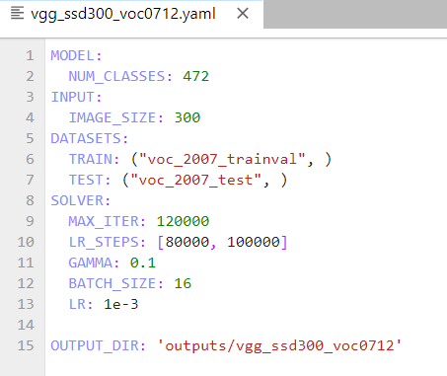
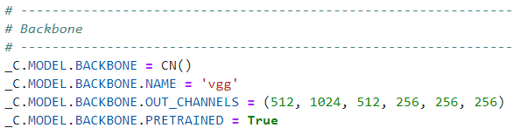
模型参数

Slide 5
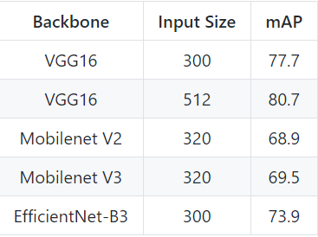
实现方法
基于PyTorch实现的SSD300（ The Single Shot Detector）
基于预训练的VGG16模型
https://github.com/lufficc/SSD
https://zhuanlan.zhihu.com/p/98059235

Slide 6
训练过程
数据加载
Resize
辅助生成先验框（prior box）
调用检测器（detector）
Backbone模块：修改后的VGG16模型
Box-head模块：根据特征图计算预测值以及损失值（loss）
确定框
非极大值抑制（NMS）
验证调优
IoU
mAP

Slide 7


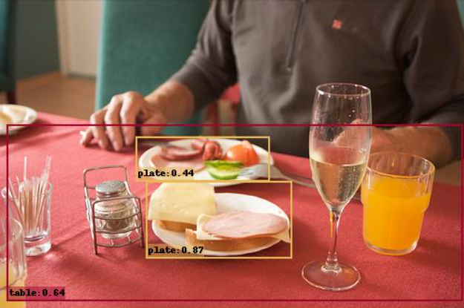
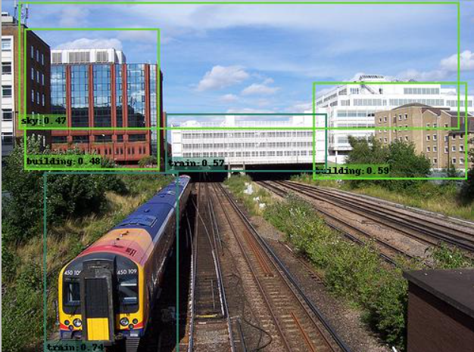
实验结果

Slide 8
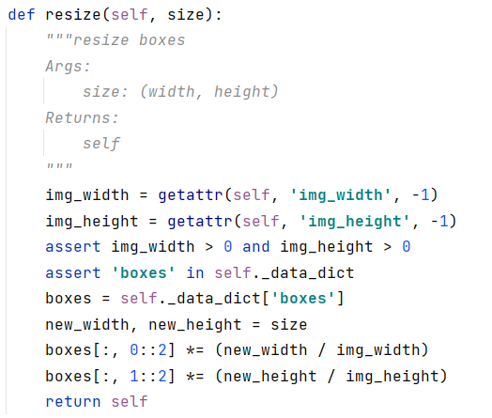

实验总结
数据增强
图像大小
300
512
多尺度测试
优化器
SGD
ADAM
训练成本

Slide 9
谢谢
Q&A

